Slide 1
KOLESARSTVO V MARIBORU Platformno odvisen razvoj aplikacij Razvoj računalniških iger
Člani skupine: Erik Lašič, Jakob Oprešnik, Marko Roškar

Slide 2
OPIS NAŠEGA PROJEKTA
Prejšnji semester smo ustvarili spletno storitev in grafični vmesnik, kjer prikazujemo Mbajk kolesa, kolesarnice, postaje, kolesarske in turistične poti ter koridorje.
Za to smo potrebovali podatkovno bazo (MongoDB Atlas) ter „backend“ API, preko katerega beremo in pišemo podatke v bazo.
Letos smo pri predmetu PORA ustvarili mobilno aplikacijo za zajemanje senzorskih podatkov pošiljanje teh podatkov na strežnik.
Pri predmetu RRI smo izdelali namizno aplikacijo, kjer naše podatke iz baze prikazujemo prikazujemo na zemljevidu.

Slide 3
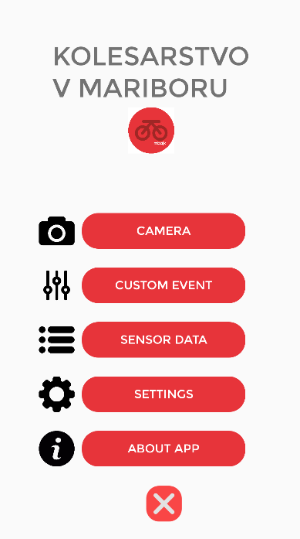
PORA – MOBILNA APLIKACIJA
Zajem slike ter preko kamere za nadaljno obdelavo
Izbiro lokacije preko GoogleMaps
Zajemanje senzorskih podatkov z nastavljivo frekvenco
Vnos poljubnega dogodka s svojo kategorijo, opisom ter lokacijo

Slide 4
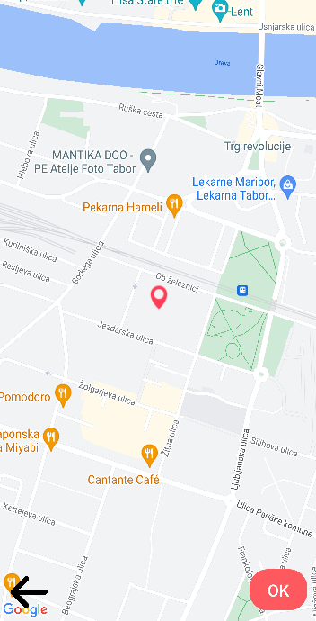
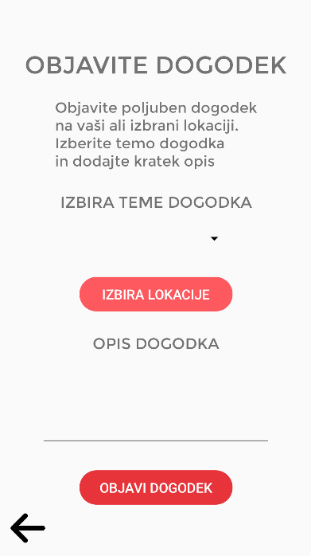
USTVARJANJE DOGODKA
Ob kliku na gumb „CUSTOM EVENT“ lahko uporabnik vnese nov dogodek, izbere temo in lokacijo ter opis dogodka.
Podatki o dogodku so nato poslani na naš API in lokacije dogodkov so izrisane na zemljevidu aplikacije za RRI.
Videoposnetek uporabe: Aplikacija

Slide 5
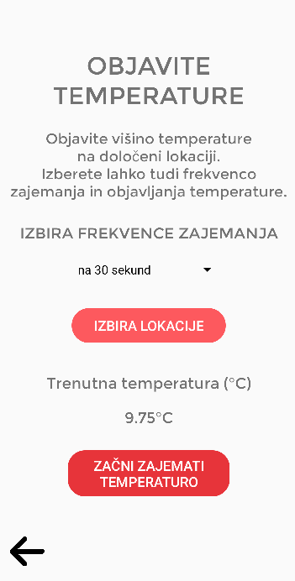
ZAJEMANJE TEMPERATURE
Ob kliku na „SENSOR DATA“ v glavnem meniju lahko uporabnik začne zajemati temperaturo okolice s pomočjo senzorja
Na zemljevidu lahko izberemo lokacijo (ali uporabimo trenutno lokacijo), določimo pa lahko tudi frekvenco zajemanja
Podakti o temperaturi, lokaciji in času se nato v nastavljenih intervalih pošiljajo na našo bazo preko spletnega API-ja

Slide 6
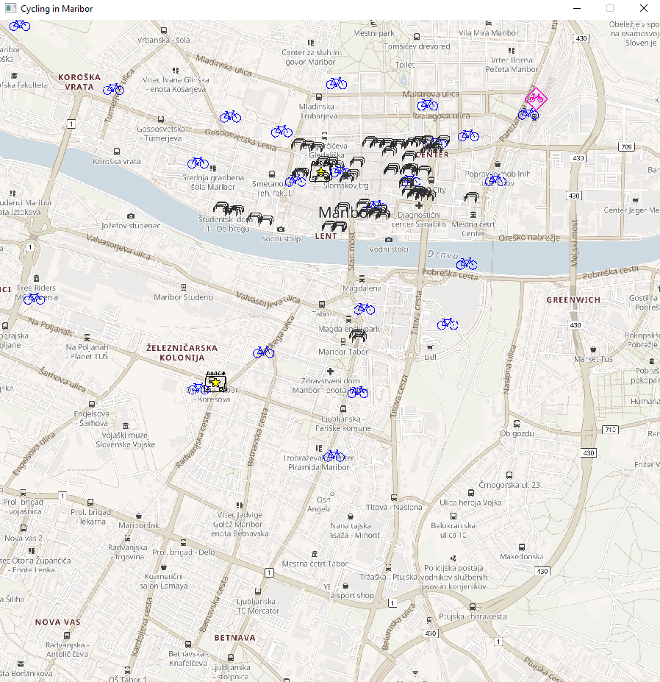
RRI - ZEMLJEVID
Na zemljevidu smo prikazali podatke iz podatkovne baze ter podatke iz aplikacije pri PORA.
Podatki se s pomočjo vmesnika Net preberejo z našega API-ja in shranijo v razred.
Preko teh razredov lahko dostopamo do vseh podatkov za določen objekt.
Videoposnetek uporabe: Zemljevid

Slide 7
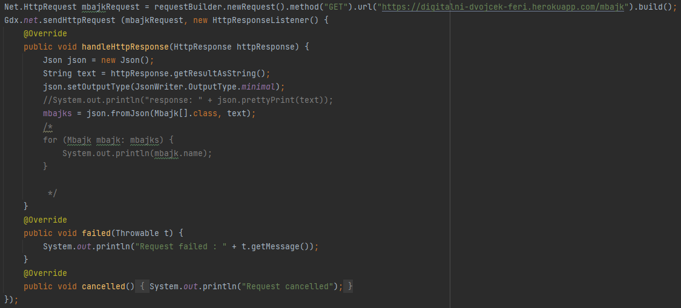
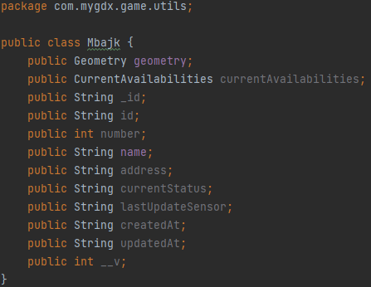
KODA ZA BRANJE PODATKOV IN PRIMER TEGA RAZREDA

Slide 8
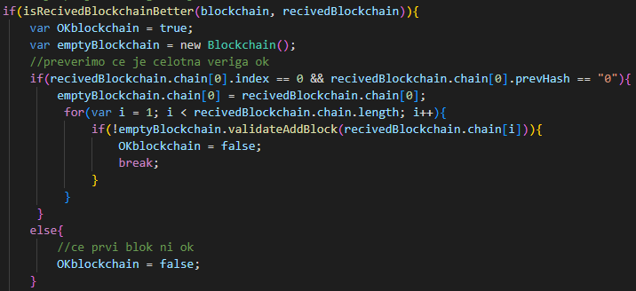
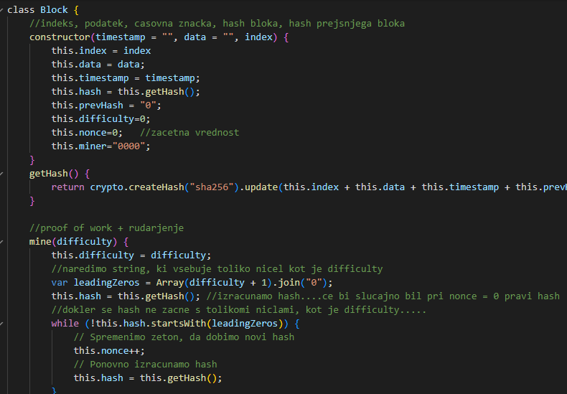
UPORABA BLOCKCHAIN TEHNOLOGIJE

Slide 9

Hvala za vašo pozornost!

